Slide 1
Beeldmateriaal dag 3
Notes:
Startpagina.
Volgende dia: druk 1 keer op <enter>.

Slide 2
Bezoek gebedshuizen
Synagoge
Kerk
Moskee
jodendom
christendom
islam
Notes:
Door middel van deze dia kunt u de leerlingen laten zien naar welk gebedshuis een excursie mogelijk is.​
Bespreek met de leerlingen naar welk gebouw of welke gebouwen zij gaan.​
Indien u voor de mogelijkheid Excursie in de klas kiest kunt u aangeven welke gebouwen u gaat ‘bezoeken’. ​
​
Volgende dia: druk 1 keer op <enter>​.

Slide 3
Afspraken
Jongens en mannen dragen in de synagoge hoofdbedekking. Je kan een keppel lenen of een eigen pet meenemen.
Voordat je de gebedszaal van de moskee binnengaat, doe je je schoenen uit.
In het gebouw praat je zachtjes of fluister je.
Je loopt rustig.
Als je een vraag hebt, of als je antwoord op een vraag wilt geven, steek je je vinger op.
Luister goed naar de rondleider.
Laat eten en mobiele telefoons op school.
Je schouders, buik en knieën moeten bedekt zijn.
Veel plezier!
Notes:
Bespreek met de leerlingen de regels die in de gebedshuizen gelden. Bespreek alleen de regels die gelden in het gebouw dat u met uw groep gaat bezoeken.​
Indien u kiest voor de mogelijkheid Excursie in de klas, kunt u deze dia overslaan.​
​
Volgende dia: druk 1 keer op <enter>.​
​

Slide 4
Voorbereiding
Naar welk gebedshuis of welke gebedshuizen gaan jullie?
Voor welke cultuur is dit gebouw belangrijk?
Is iemand van jullie al eens in een gebedshuis geweest?
Wat denken jullie daar te zien?
Wat zou je willen weten?
Notes:
De punten in deze dia kunt u met de leerlingen, als voorbereiding op de excursie, bespreken.​
Dat is tevens het geval als u voor de mogelijkheid Excursie in de klas kiest.​​
Volgende dia: druk 1 keer op <enter>​.

Slide 5
Excursie in de klas
Synagoge
Katholieke kerk
Protestantse kerk
Moskee
Notes:
Indien u gebruikmaakt van de mogelijkheid Excursie in de klas kunt u deze dia gebruiken.​
Door in de diavoorstelling op de afbeeldingen te klikken wordt het filmfragment van het desbetreffende gebedshuis via internet gestart. ​
​
Indien u middels een fysieke excursie een gebedshuis bezoekt en verder geen aandacht aan dit onderdeel wilt besteden, kunt u deze dia overslaan.​
​
Volgende dia: druk 1 keer op <enter>​.

Slide 6
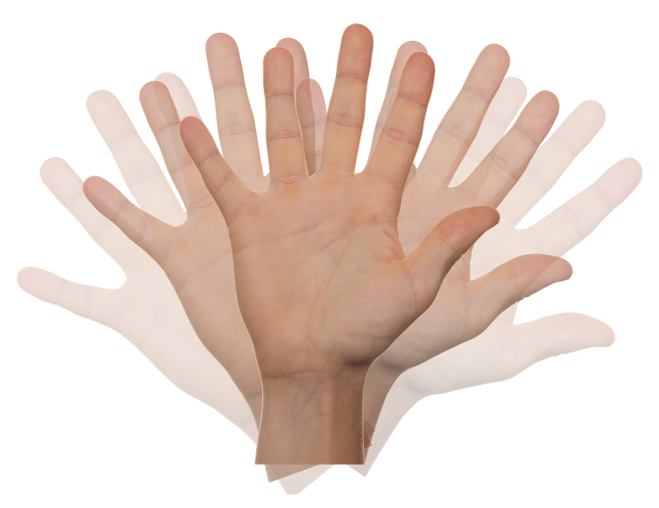
Veel plezier!
Notes:
Einddia. ​
​
Einde presentatie: druk 1 keer op <enter>​.

